Slide 1
Тыва Республиканың
Каа-Хем кожууннуң Сарыг-Сеп суурунуң муниципалдыг бюджеттен хандырылгалыг школа назыны четпээн чаштарга каттыштырган хевириниң
5 дугаар «Дамырак» аттыг уруглар сады
Ырактан өөренир арга-биле өөредилгениң темазы
«Тываның байлаа. Хөмүр даш»
Школага белеткел бөлүү (6-7 хар)
Октябрь 21-ден октябрь 27-ге чедир
Кичээл 30 минут
Кижизидикчи башкы: Дапыян З.В.
Сарыг-Сеп, 2024чыл

Slide 2
Хүндүлүг ада-иелер!
Уругларыңар биле өөренип олургаш чурукка тыттырып алырын дилээр-дир бис, база бөлүүңерниң вайбер бөлүүнче азы болза кижизидикчи башкыңарның хуу арынынче чортуп бээриңерни дилеп тур бис

Slide 3
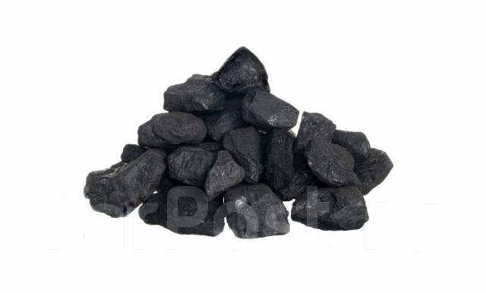
Хөмүр даш дугайында урууңарга чугаалап бериңер

Slide 4

Хөмүр дашты казып турар кижини шахтер дээр

Slide 5
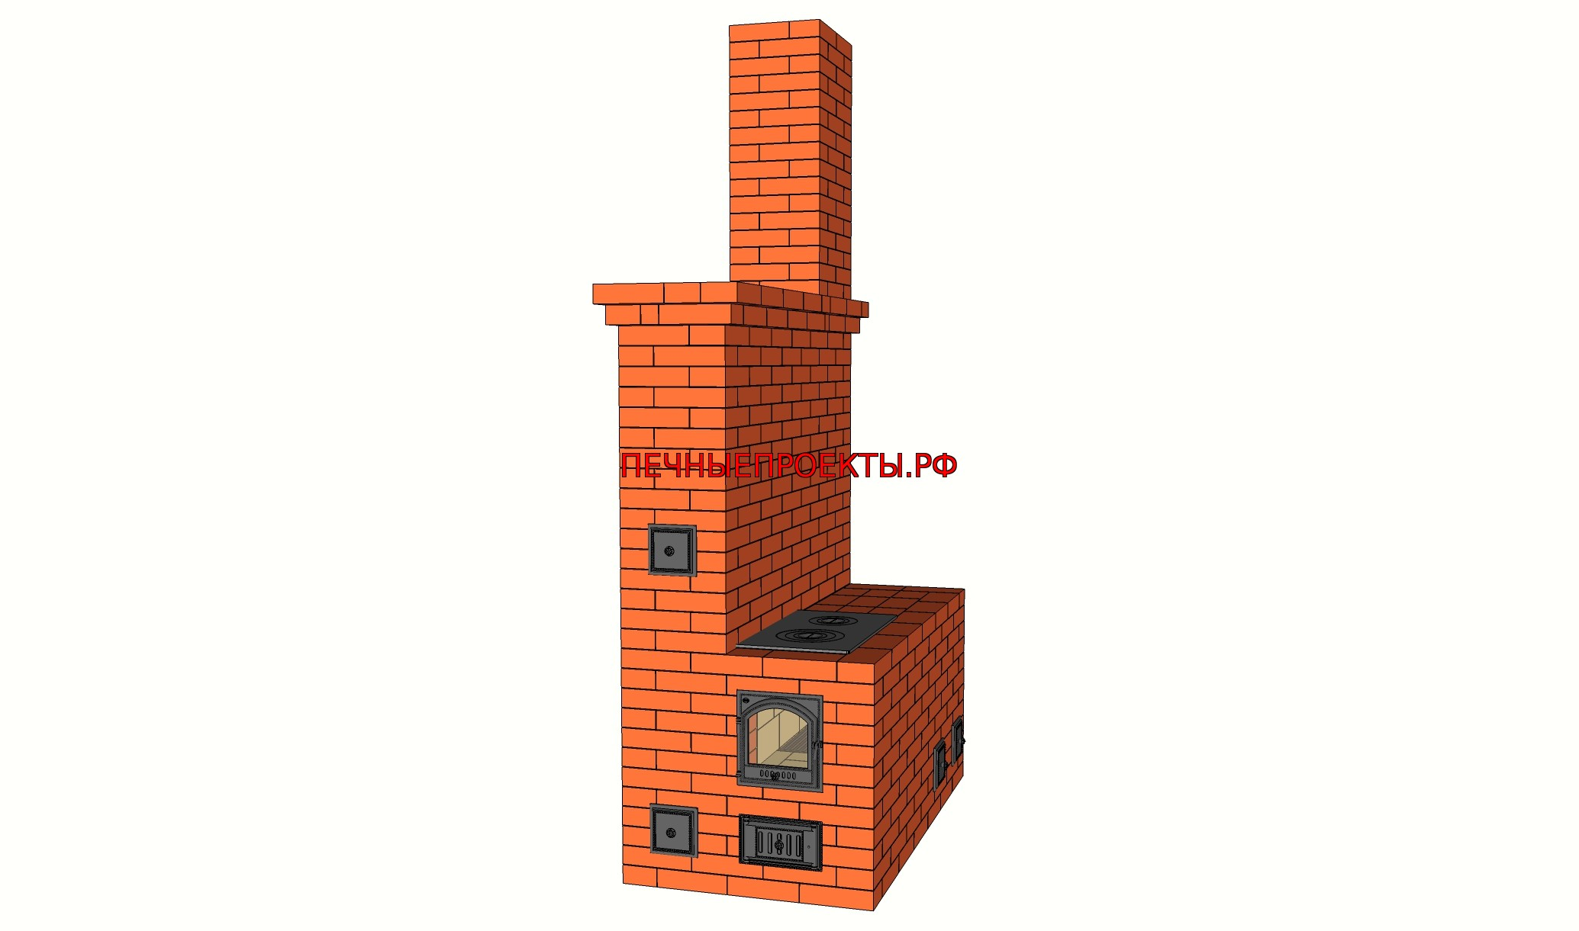
Хөмүр даш-биле кыжын чылыг болзун дээш печканы одаар

Slide 6
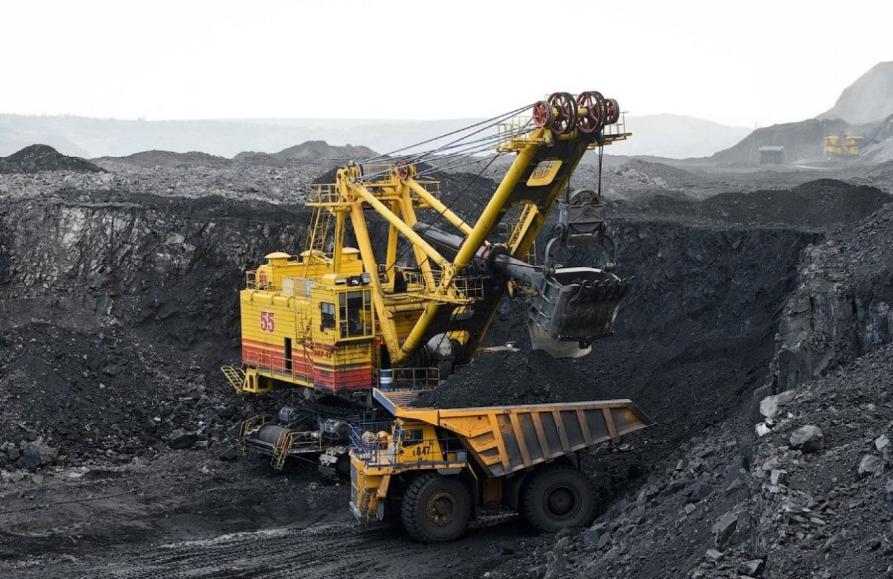
Хөмүр дашты хөмүр уургайындан казып экеп турар

Slide 7
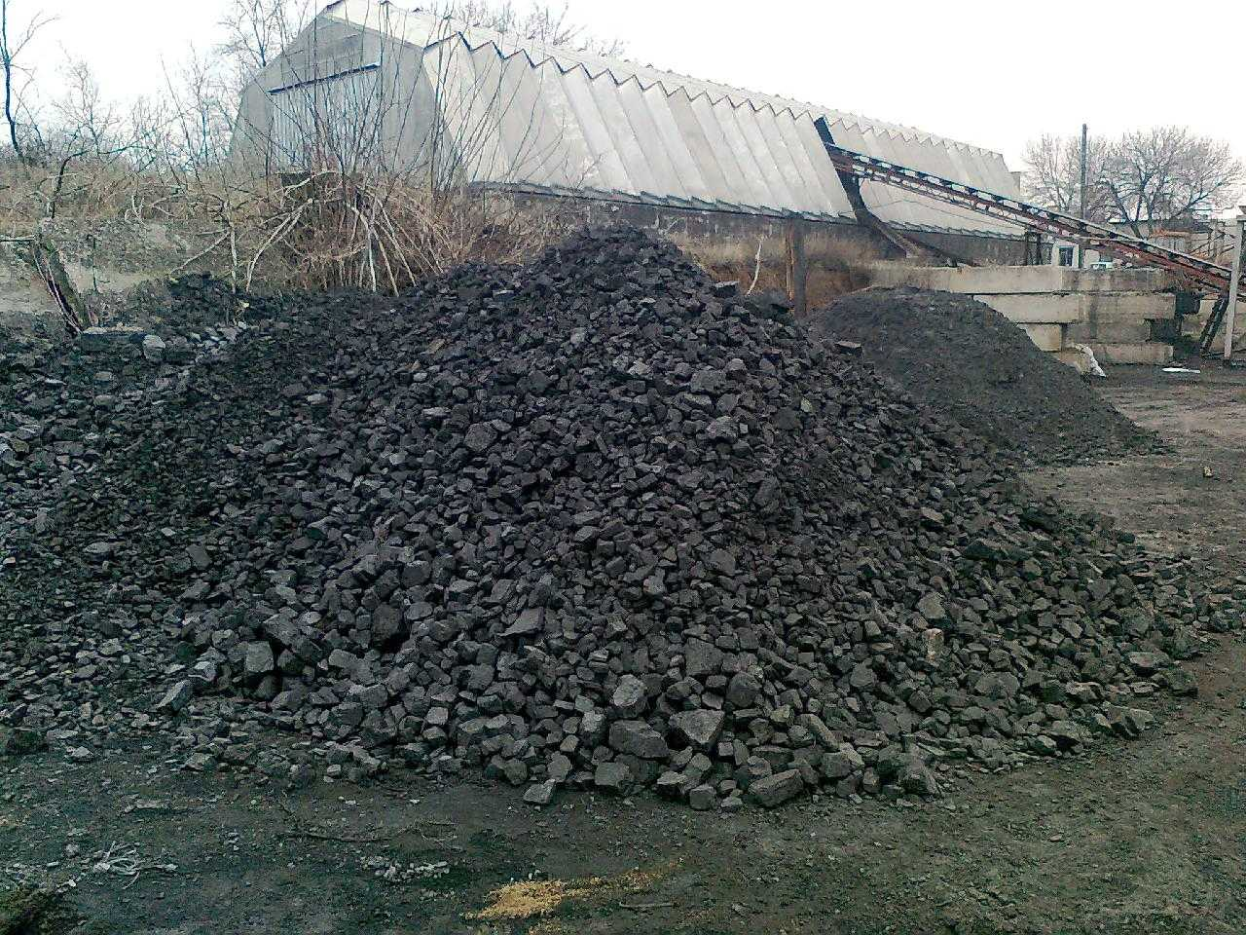
Хөмүр складынга дүжүрер

Slide 8
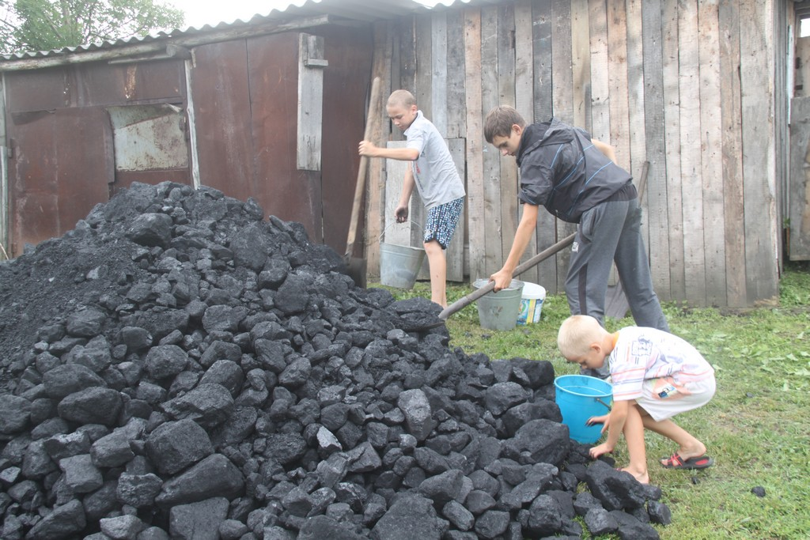
Чурукта оолдар чүнү кылып турар-дыр?

Slide 9
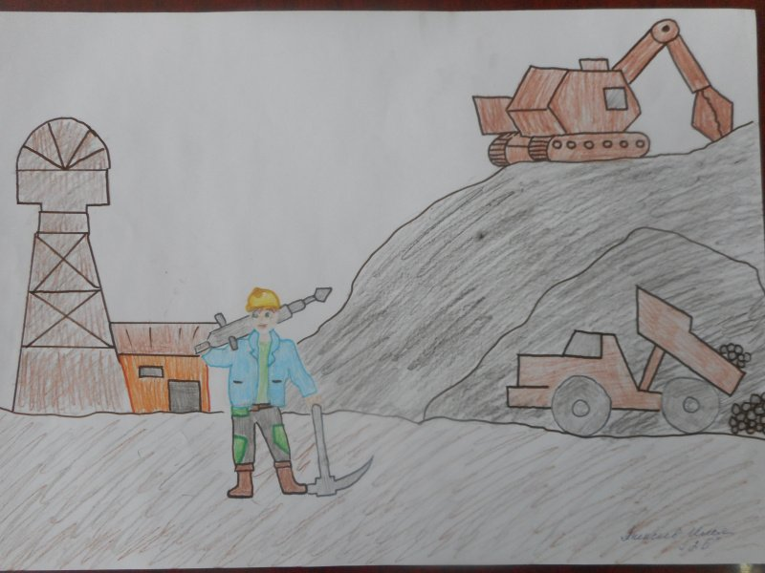
Хөмүр дашты чуруп алыңар

Slide 10
Четтирдим улуу-биле!

